Slide 1
Vacuum-cleaner
Sistemi intelligenti A.A. 2011/2012
Andrea Martire – Salvatore Loria

Slide 2
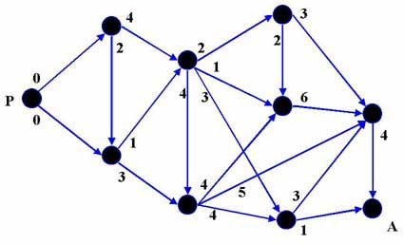
JGraphT
Rappresentazione grafi
Operazioni su grafo
Funzioni di utilità

Slide 3
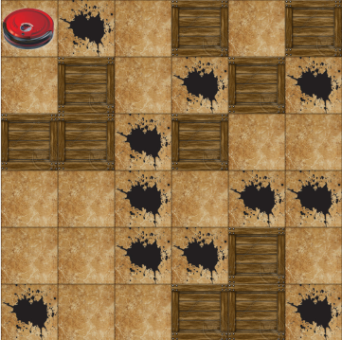
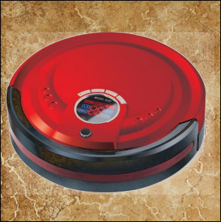
Aggiornamento Percezioni
Ad ogni iterazione l’agente aggiorna la propria visione del mondo in un oggetto Floor
Vengono aggiornate solo le celle la cui percezione è diversa da UNKNOWN
My World

Slide 4
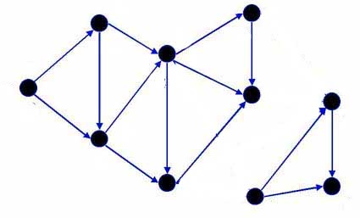
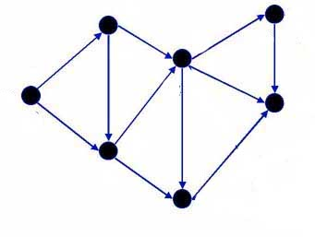
Visibilità ‘ALL’
Dal mondo percepito ad un grafo planare di supporto
Nodi = Celle calpestabili
Archi = Presenti solo fra celle adiacenti
Rimozione sottografi non raggiungibili dalla cella di partenza

Slide 5
Visibilità ‘ALL’: Grafo Pesato
Partendo dal grafo precedente si genera un nuovo grafo pesato completamente connesso
Nodi = Celle sporche + Cella di partenza
Archi = Presenti tra tutti i nodi
Peso dell’arco = Numero “minimo” di archi che separano due nodi del presente grafo nel grafo planare originale

Slide 6
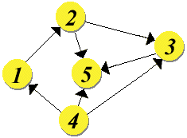
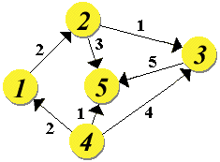
Visibilità ‘ALL’: Calcolo pesi
Peso minimo calcolato come lunghezza del cammino minimo per andare da un nodo A ad un nodo B
int min = DijkstraShortestPath<String, DefaultWeightedEdge>(walkableGraph, A, B)).getPath();

Slide 7
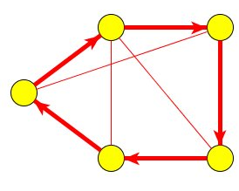
Visibilità ‘ALL’: Tour a costo minimo
HamiltonianCycle.getApproximateOptimalForCompleteGraph(graph)
Trasformazione del tour in lista di celle
Trasformazione dalla lista cella in operazioni
(1,2) (1, 1) (0,1) (0,0) (1,0) ...
(1,2) (1, 1) (0,1) (0,0) (1,0) ...
WEST, NORTH, WEST, SOUTH ...

Slide 8

Visibilità ‘ALL’: Lista Operazioni
Lista Operazioni
Nuova Operazione
Esegui
Operazione
Cancella Precedente
Lista Vuota

Slide 9
Visibilità ‘MY_CELL’
Esplorare tutto l’ambiente e pulire ogni cella sporca.
Aggirare gli ostacoli per poter raggiungere tutte le celle ‘raggiungibili’.
Evitare di ripassare su celle già visitate.
Tornare alla base dopo aver esplorato tutto.

Slide 10
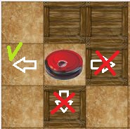
Visibilità ‘MY_CELL’
Policy agente:
Prova ad andare ad EST,
Se non è possibile, prova SUD,
Se non è possibile, prova OVEST,
Se non è possibile, prova NORD,
Se non è possibile, torna indietro

Slide 11
Visibilità ‘MY_CELL’
Quando l’agente si troverà in un vicolo cieco tornerà indietro.
In questo modo visiterà sicuramente tutte le celle raggiungibili e quindi pulirà tutto il possibile.
Una volta accertato di aver pulito tutto il possibile, calcolerà e seguirà un percorso minimo fino alla base.

Slide 12
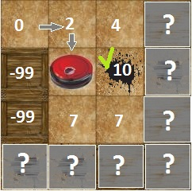
Visibilità ‘MY_NEIGHBOURS’
Scegliere la cella su cui spostarsi in base alla conoscenza fin ora acquisita.
Ad ogni cella vicina viene assegnato un punteggio, tanto più alto quanto più è ‘conveniente’ e/o ‘promettente’ spostarsi in questa cella.

Slide 13
Visibilità ‘MY_NEIGHBOURS’
score[i][j] =
9 - knownNotDirty(i,j) - isBorder(i,j) - isCorner(i,j) - isOstacle(i,j) - isVisited(i,j) + knownDirty(i,j) + isDirty(i,j)
knownNotDirty(i,j) = numero di celle sicuramente non sporche nel vicinato della cella i,j
isBorder(i,j) = 3 se la cella i,j si trova sul bordo
isCorner(i,j) = 2 se la cella i,j si trova in un angolo
isObstacle(i,j) = MAX_INT se la cella i,j è un ostacolo
isVisited(i,j) = quante volte la cella i,j è stata visitata
isDirty(i,j) = 5 se la cella i,j è sporca
knownDirty(i,j) = numero delle celle sicuramente sporche nel vicinato della cella i,j

Slide 14
Visibilità ‘MY_NEIGHBOURS’
L’agente è spinto a visitare zone nuove in cerca di altre celle sporche.
Arrivato ad un vicolo cieco torna indietro.
Una volta accertato di aver pulito tutto il possibile, calcola e segue un percorso minimo fino alla base.

Slide 15
Fine

